Slide 1
PROYECTO FINAL · HCI
Bitácora Digital
Portafolio HCI
Un portafolio para reunir, encontrar y revisar las evidencias del curso.
Arrastra aquí una
evidencia para subirla
La interfaz convierte archivos dispersos en una bitácora que se puede entender y demostrar.
Equipo de desarrollo · Julio 2026
Notes:
Presentar el proyecto como una solución de organización académica, no como una simple galería de archivos.
La idea central de la exposición: registrar, encontrar y revisar evidencias desde una misma experiencia.
[Sources]
- Documento del curso: PROYECTO FINAL DEL CURSO HCI.pdf
- Repositorio del proyecto: https://github.com/devG3r4/HCI-PytFinal

Slide 2
BITÁCORA DIGITAL · PROYECTO HCI
02
CONTEXTO
Las evidencias están dispersas
El problema no es solo guardar archivos: es saber qué existe, dónde está y cómo mostrarlo.
ANTES
DESPUÉS
Carpetas locales
OneDrive
Chats del grupo
Nombres inconsistentes
Resumen
Archivos por categoría
Vista de evaluación
organizar
Notes:
Explicar el costo cotidiano de la dispersión: tiempo perdido y poca claridad al revisar.
Conectar el problema con el brief del curso: organizar y presentar evidencias de forma usable.
[Sources]
- Documento del curso: PROYECTO FINAL DEL CURSO HCI.pdf
- Evidencia interna: evidencias/dcu/01-matriz-requisitos.md

Slide 3
BITÁCORA DIGITAL · PROYECTO HCI
03
USUARIO
El estudiante necesita recuperar el control
Alex es una proto-persona: una hipótesis explícita que debemos validar con estudiantes reales.
Necesita
Pregunta de diseño
A
• nombres claros
• categorías visibles
• búsqueda rápida
• feedback de guardado
¿Puede registrar y volver a encontrar una evidencia sin aprender una estructura complicada?
Alex · estudiante universitario
Trabaja con entregas repartidas entre su computadora, la nube y el chat del grupo.
Notes:
Aclarar que la proto-persona es una hipótesis basada en el contexto académico, no una entrevista inventada.
La prueba con participantes reales debe confirmar o corregir estas necesidades.
[Sources]
- Evidencia interna: evidencias/dcu/02-proto-persona.md
- Documento del curso: PROYECTO FINAL DEL CURSO HCI.pdf

Slide 4
BITÁCORA DIGITAL · PROYECTO HCI
04
PROCESO DCU
Cada decisión responde a una necesidad
El proceso combina trazabilidad, revisión experta y una prueba con usuarios que el grupo debe completar.
01
02
03
04
05
Brief
Hipótesis
Arquitectura
Revisión
Validación
Requisitos del curso
Proto-persona y necesidades
Resumen · archivos · evaluación
Heurísticas y recorrido cognitivo
Prueba con participantes reales
Artefactos: matriz · wireframes · evaluación heurística · recorrido cognitivo · instrumento de prueba
Notes:
Recorrer la cadena sin presentar una lista aislada: cada etapa produce la siguiente.
La última etapa está preparada, pero requiere observación real del grupo.
[Sources]
- Evidencia interna: evidencias/dcu/01-matriz-requisitos.md
- Evidencia interna: evidencias/dcu/03-arquitectura-informacion.md
- Evidencia interna: evidencias/dcu/04-evaluacion-heuristica.md
- Evidencia interna: evidencias/dcu/06-instrumento-prueba-usuarios.md

Slide 5
BITÁCORA DIGITAL · PROYECTO HCI
05
ARQUITECTURA
La navegación sigue el trabajo del estudiante
Primero iniciar, después encontrar y por último revisar.
RESUMEN
ARCHIVOS
EVALUACIÓN
¿Por dónde
empiezo?
¿Dónde está
y qué hago?
¿Qué debo
revisar?
Categorías compartidas: Talleres · Laboratorios · Parciales · Proyectos
Notes:
Mostrar que la arquitectura no replica una carpeta genérica: responde a tres intenciones distintas.
La misma categoría aparece en filtros y evaluación para preservar consistencia.
[Sources]
- Evidencia interna: evidencias/dcu/03-arquitectura-informacion.md
- Evidencia interna: evidencias/wireframes/README.md

Slide 6
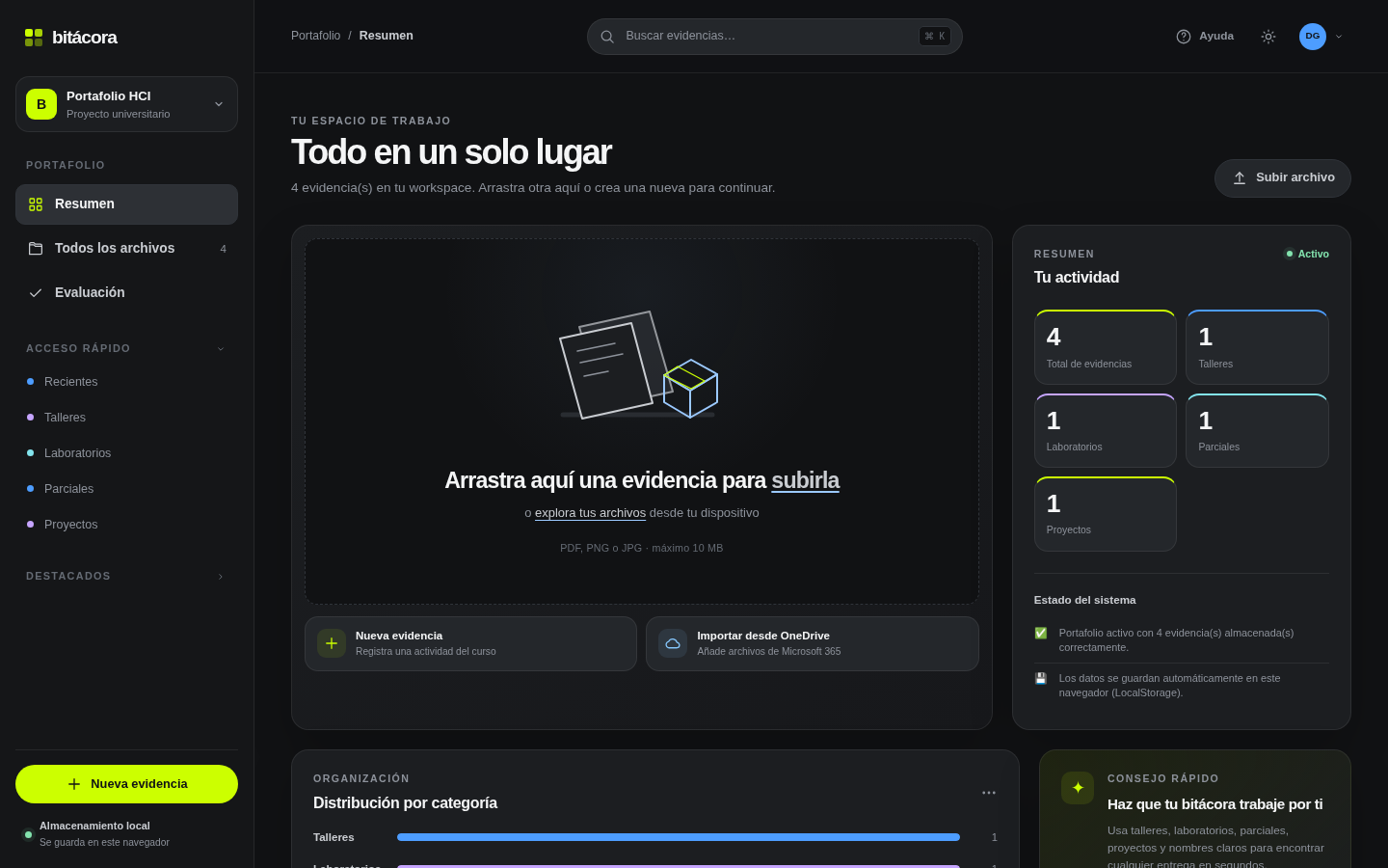
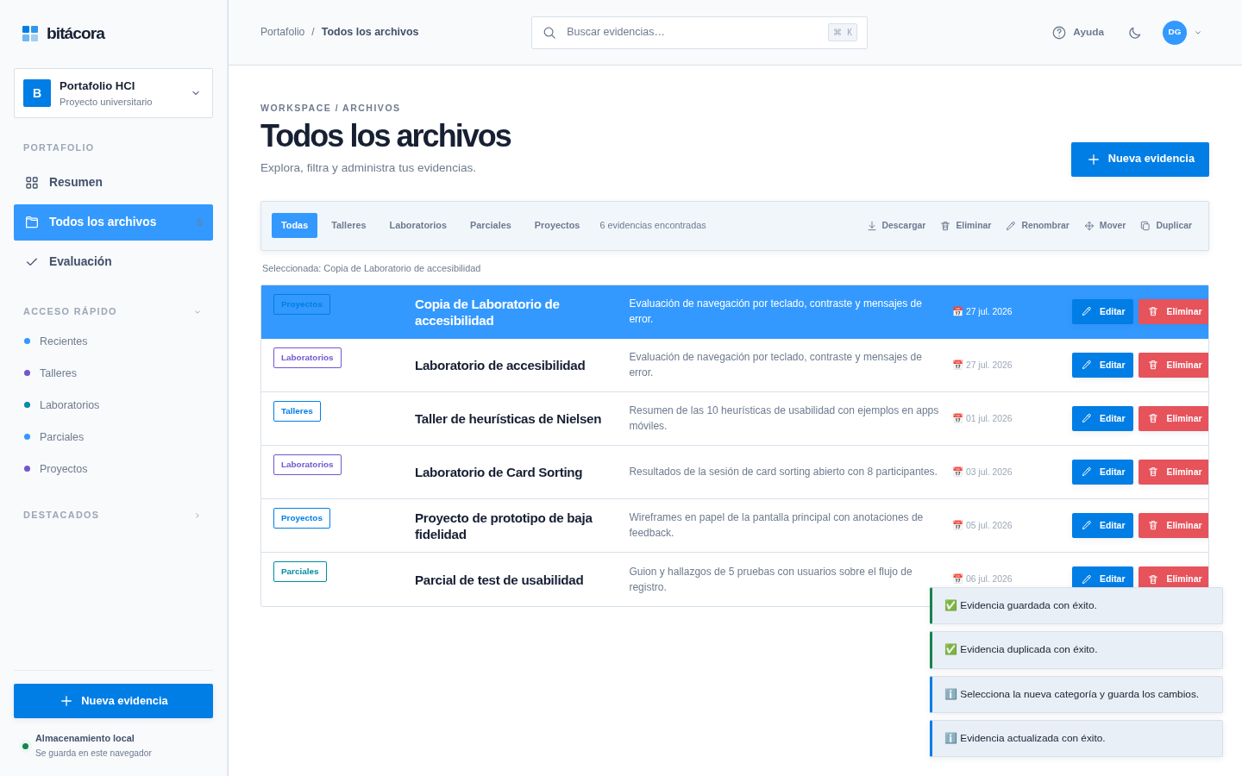
BITÁCORA DIGITAL · PROYECTO HCI
06
INTERFAZ
La interfaz hace visible cada acción
Tema oscuro para trabajar; tema claro para revisar en formato de lista.
Tema oscuro · iniciar y registrar
Tema claro · revisar y comparar
Notes:
Usar las dos capturas para explicar la relación entre tema y tarea, no como una demostración de decoración.
Señalar la zona de carga, los filtros, el feedback y la tabla de revisión.
[Sources]
- Capturas verificadas: evidencias/capturas/01-resumen.png y evidencias/capturas/05-tema-claro.png
- Código: index.html y styles.css

Slide 7
BITÁCORA DIGITAL · PROYECTO HCI
07
FUNCIONALIDAD
El prototipo cubre el ciclo de una evidencia
Registrar → organizar → encontrar → revisar.
Registrar
Organizar
Encontrar
Revisar
Título, descripción, categoría y adjunto
Filtros por tipo y movimiento entre categorías
Búsqueda global y acceso rápido
Tabla de evaluación y enlace al archivo
También incluye: validación de archivos · confirmación antes de eliminar · duplicar · ayuda integrada · atajo Ctrl/Cmd + K
Notes:
Demostrar un recorrido corto en vivo: registrar un laboratorio, filtrar y abrir Evaluación.
La función de nube es opcional y no bloquea el flujo principal.
[Sources]
- Código: app.js
- Prueba: tests/ui-smoke.mjs

Slide 8
BITÁCORA DIGITAL · PROYECTO HCI
08
DECISIONES HCI
La revisión heurística produce correcciones
La interfaz no solo se diseñó: se revisó contra errores previsibles.
HEURÍSTICA
DECISIÓN DE DISEÑO
IMPACTO
Estado visible
Toasts, conteos y fecha
El usuario sabe qué ocurrió
Prevención
Validación + confirmación
Menos errores destructivos
Consistencia
Categorías y lenguaje en español
Menos esfuerzo de interpretación
Flexibilidad
Búsqueda, drag & drop y atajo
Más de una forma de completar
Ayuda
Guía rápida integrada
Mejor primer uso
Notes:
Explicar al menos dos correcciones con el patrón problema → decisión → beneficio.
No presentar la evaluación heurística como prueba estadística con usuarios.
[Sources]
- Evidencia interna: evidencias/dcu/04-evaluacion-heuristica.md
- Evidencia interna: evidencias/dcu/05-recorrido-cognitivo.md

Slide 9
BITÁCORA DIGITAL · PROYECTO HCI
09
VALIDACIÓN
La prueba técnica confirma el flujo principal
La siguiente iteración debe comprobar si el flujo también resulta claro para personas reales.
07
00
04
02
recorridos automatizados
errores JavaScript
categorías del curso
temas visuales
Pendiente académico
Aplicar el guion a 5 estudiantes, registrar tiempos y errores y actualizar los hallazgos.
Notes:
Distinguir claramente prueba automatizada de prueba de usabilidad.
Mostrar la hoja de observación y pedir que los resultados reales se agreguen antes de la entrega.
[Sources]
- Prueba ejecutada: tests/ui-smoke.mjs
- Instrumento pendiente: evidencias/dcu/06-instrumento-prueba-usuarios.md
- Plantilla pendiente: evidencias/dcu/07-plantilla-resultados.md

Slide 10
CIERRE
Una bitácora que se entiende
antes de explicarse.
registrar
→ encontrar
→ revisar
La solución entrega un sistema funcional, evidencia del proceso y una siguiente iteración concreta: validar con estudiantes.
Preguntas
Notes:
Cerrar retomando el problema inicial: la bitácora reduce dispersión y hace visible el avance.
Mencionar como siguiente paso la prueba con participantes y los resultados que deben incorporarse.
[Sources]
- Documento del curso: PROYECTO FINAL DEL CURSO HCI.pdf
- Informe del proyecto: docs/Informe_Proyecto_Bitacora_HCI.docx

